Slide 1





信息素养实践
课程概述
Notes:
自我介绍。

Slide 2


目 录
课程介绍
课程要求
论文基础知识
Notes:
了解什么是信息素养？
信息时代存在的问题？
本课程能提升那些方面的素养，如何提升？
核心：本课程是做什么的

Slide 3
一、课程介绍 1、两门课程简介
计算机导论
信息素养实践
认识和学习计算机的一些基础理论知识
能 力
硬件、软件
数的存储及数据之间的关系
后续其他课程的理论先导基础知识
Notes:
简单讲解每一部分的要做的事情和达到的目标以及最终目标。
强调课程的整体性，有机性。
本部分强调信息素养意识的重要性。

Slide 4
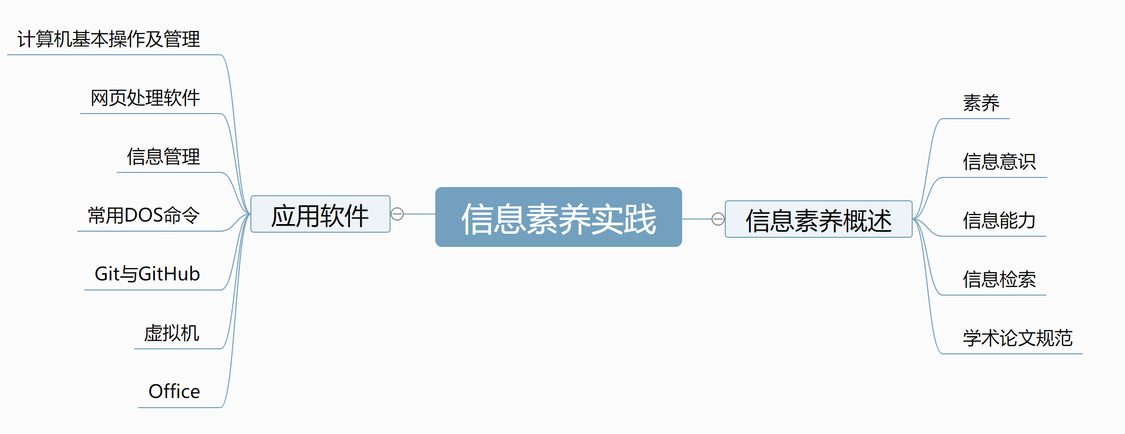
2、信息素养实践课程具体介绍

Slide 5
3、信息的概念
一切都是信息。
香农：信息是用来消除随机不确定性的东西。
维纳：信息是人们在适应外部世界，并使这种适应反
作用于外部世界的过程中，同外部世界进行互相交换
的内容和名称。

Slide 6

4、信息素养的含义
人们在解决问题时利用信息的技术和技能
技能
信息筛选
检索
评估
组织
处理等

Slide 7
目 录
课程介绍
课程要求
论文基础知识
Notes:
了解什么是信息素养？
信息时代存在的问题？
本课程能提升那些方面的素养，如何提升？
核心：本课程是做什么的

Slide 8
二、课程要求
1、对学生的要求
（1）转变角色，主动学习
（2）原谅我的局限性
（3）培养信息意识
（4）注重信息安全

Slide 9
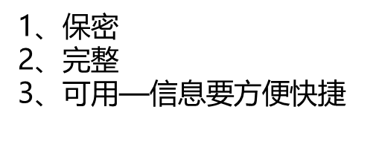
2、信息安全
信息本身的机密性（Confidentiality）、完整性（Integrity）和可用性（Availability）的保持，即防止未经授权使用信息、防止对信息的非法修改和破坏、确保及时可靠地使用信息。

Slide 10
3、信息安全风险
资产
外在威胁利用信息系统存在的脆弱性，致其损失或破坏对系统价值造成损害的可能性
作用于
风险
1、信息和其它资产一样，是具有价值的；
2、信息面临着外在的威胁
3、信息系统存在着脆弱性
增加
导致
减少
利用
对抗
威胁
脆弱性
防护措施

Slide 11
4、常见威胁
补充
首先病毒，木马，蠕虫统称为电脑病毒。病毒（包含蠕虫）的共同特征是自我复制、传播、破坏电脑文件，对电脑造成数据上不可逆转的损坏。而木马独有特征是伪装成正常应用骗取用户信任而入侵，潜伏在电脑中盗取用户资料与信息。
拒绝服务攻击(Dos:Denialof Service)使目标系统或者网络不能提供正常的服务
DNS（Domain Name System，域名系统），因特网上作为域名和IP地址相互映射的一个分布式数据库，能够使用户更方便的访问互联网，而不用去记住能够被机器直接读取的IP数串。通过主机名，最终得到该主机名对应的IP地址的过程叫做域名解析（或主机名解析）。
网络的威胁
网络钓鱼
无线网络威胁
恶意软件
病毒（Virus）
蠕虫
木马
拒绝服务

Slide 12
目 录
课程介绍
课程要求
论文基础知识
Notes:
了解什么是信息素养？
信息时代存在的问题？
本课程能提升那些方面的素养，如何提升？
核心：本课程是做什么的

Slide 13
1、论文中必须要注意的两个要素

Slide 14
2、学术论文
学术论文选题
学术论文的结构要求
学术论文的发表及核心期刊介绍

Slide 15
（1）学术论文选题
阅读研究文献，挖掘需求
选题
完成实验或设计
构建提纲
撰写论文
Notes:
期刊论文和会议论文一般都是在会议或者期刊上交流的论文

Slide 16
（2）论文的结构要求
题目
目录
摘要
关键词
正文
参考文献

Slide 17
①题 目
题名应简明、具体、确切，能概括论文的特定内容，有助于选定关键词，符合编制题录、索引和检索的有关原则。
研究切入点
＋
核心工作

Slide 18
②摘 要
论文摘要应概括地反映出原论文的主要内容，主要说明本论文的研究目的、内容、方法、成果和结论。要突出本论文的创造性成果或新见解，不要与引言相混淆。

Slide 19
③关键词
关键词是反映论文主题概念的词或词组，通常以与正文不同的字体字号编排在摘要下方。一般每篇可选3~8个，多个关键词之间用分号分隔，按词条的外延（概念范围）层次从大到小排列。

Slide 20
④正 文
论文观点的理论分析（基本理论可放在综述部分、主要概念界定）
调查研究及访谈过程和结果
本人的论点及讨论等
附有各种调查问卷和访谈提纲

Slide 21
⑤结 论
结论是对正文的最终结论，应准确、完整、精炼。包括三部分
本论文主要研究内容和结论，意义，地位
本论文主要创新点
存在的问题、不足或进一步工作的设想

Slide 22
⑥参考文献
文章中引用他人成果或文章内容应注明参考文献
期刊： [序号]作者.题名[J].期刊名称，出版年份，卷号（期号）：起止页码.
专著：[序号]著者，译者.书名[M].出版地：出版社，出版年份：起止页码.
论文集：[序号]著者.题名[C].编者.论文集名，出版地：出版社，出版年份：起止页码.
学位论文：[序号]作者.题名[D].保存地：保存单位，年份.
专利文献：序号]专利所有者.专利题名[P].专利国别：专利号，发布日期.
报纸文章：[序号]作者.文献题名[N] .报纸名，出版日期（版次）.
国际、国家标准：[序号]标准代号.标准名称[S].出版地：出版者，出版年份.
电子文献：[序号]作者.电子文献题名[EB/OL].电子文献的出版或可获得的地址，发表日期或更新日期∕引用日期（任选）.

Slide 23
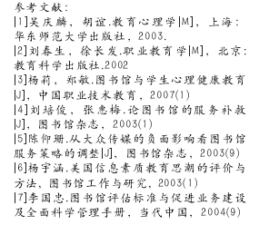

Slide 24
（3）论文的发表
投稿-审稿-用稿通知-办理相关费用-出刊-邮递样刊 一般作者先了解期刊，选定期刊后，找到投稿方式，部分期刊要求书面形式投稿。大部分是采用电子稿件形式。
核心期刊
计算机学报、软件学报等。

